Slide 1
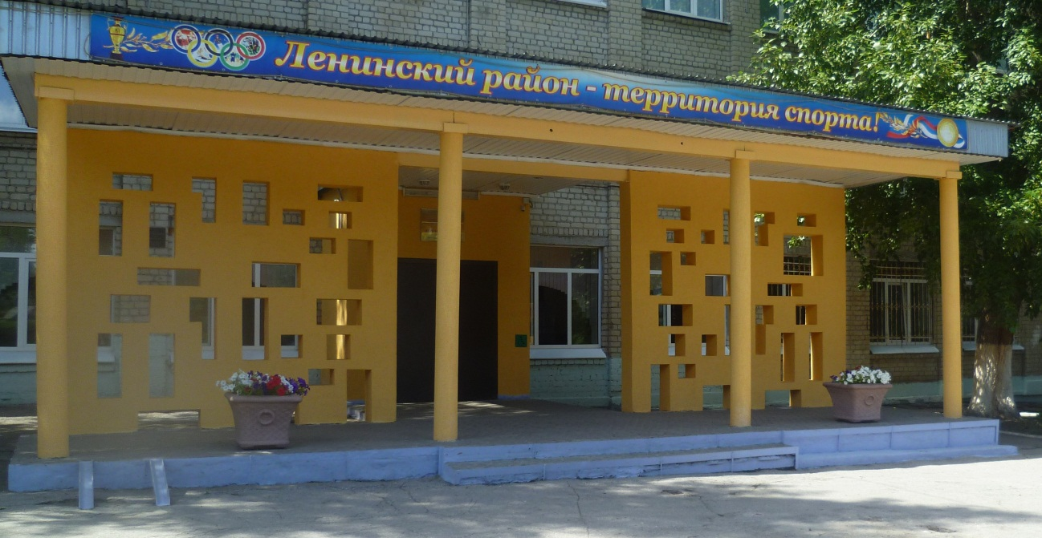
Музейная педагогика как важный фактор развития
социально активного ребенка
МАОУ «Гимназия № 108»
г. Саратова

Slide 2
Целевые ориентиры современного образования
Стратегической целью современной школы является «формирование нравственного уклада школьной жизни, обеспечивающего создание соответствующей социальной среды развития обучающихся и включающего воспитательную, учебную, внеучебную, социально значимую деятельность обучающихся, основанного на системе духовных идеалов многонационального народа России, базовых национальных ценностей, традиционных моральных норм, реализуемого в совместной социально-педагогической деятельности школы, семьи и других субъектов общественной жизни».
«Программа социализации и
воспитания обучающихся на ступени ООО»
Направления реализации музейной педагогики в МАОУ «Гимназия № 108»

Slide 3
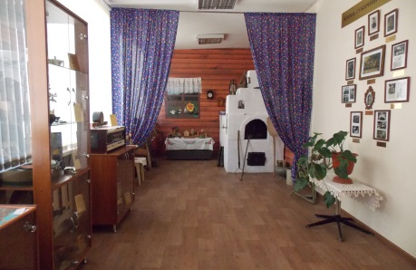
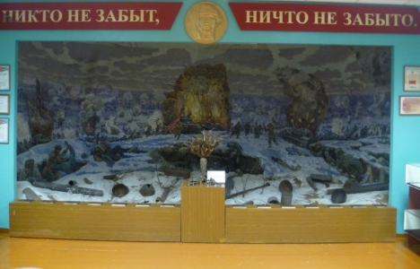
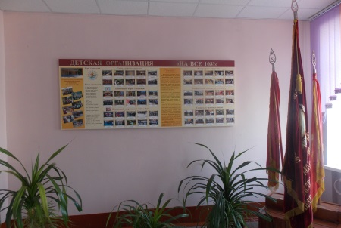
Музей Боевой Славы 62-ой гвардейской Звенигородско-Будапештской краснознаменной орденов Богдана Хмельницкого и Суворова стрелковой дивизии
Музей русского быта
Музей истории школы
Саратовский Государственный музей Боевой и Трудовой Славы
Саратовский областной музей краеведения
Педагогический коллектив
МАОУ «Гимназия № 108» г. Саратова уделяет особое внимание воспитанию подрастающего поколения, формируя у школьников активную гражданскую позицию, воспитывая любовь к Отечеству, малой родине. Значительную роль в этом оказывают музеи гимназии: музей Боевой Славы 62-ой гвардейской Звенигородско-Будапештской краснознаменной орденов Богдана Хмельницкого и Суворова стрелковой дивизии, музей истории школы, музей русского быта, которые позволяют сделать учебно-воспитательный процесс более наглядным, эффективным, интересным.

Slide 4
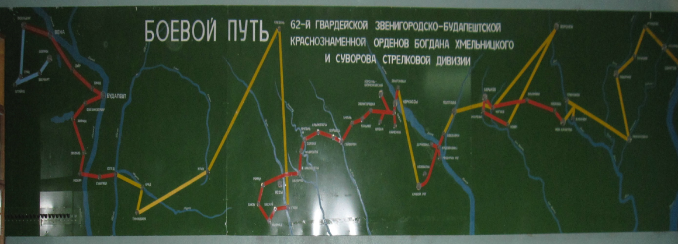
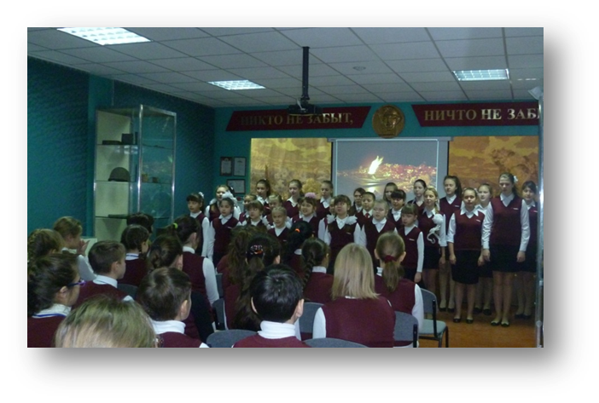
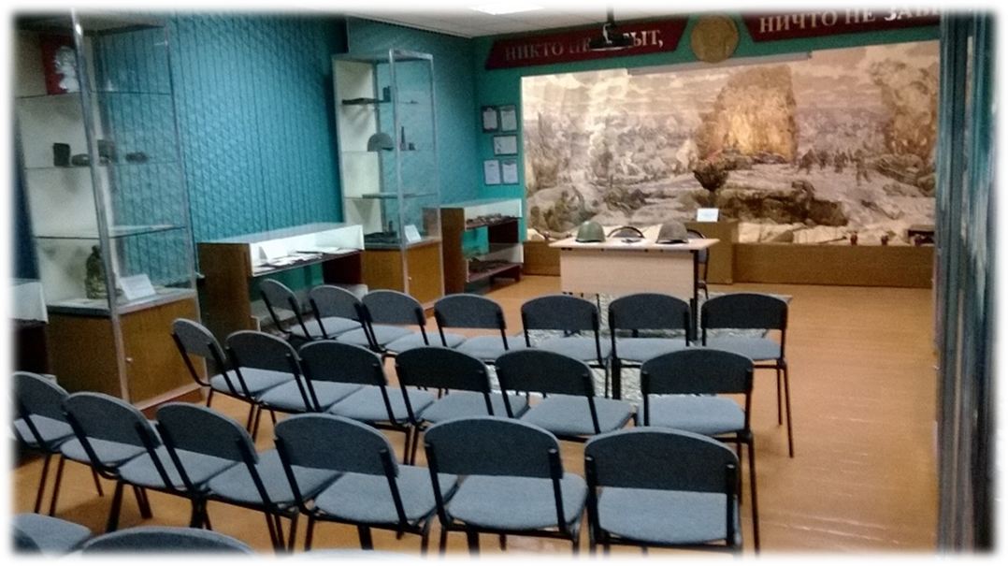
В 1979 году в гимназии открыт музей Боевой Славы 62 Гвардейской Звенигородско-Будапештской Краснознаменной орденов Богдана Хмельницкого и Суворова стрелковой дивизии

Slide 5
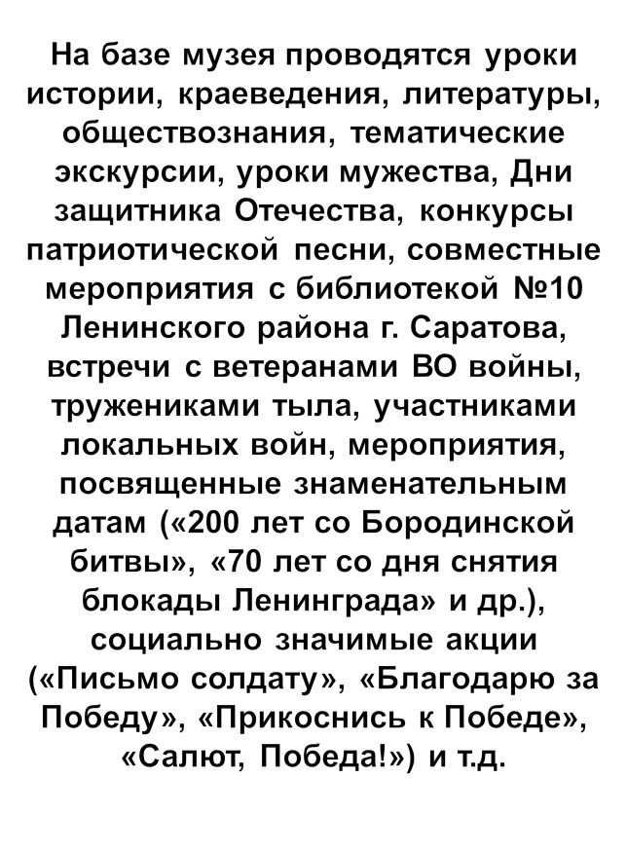
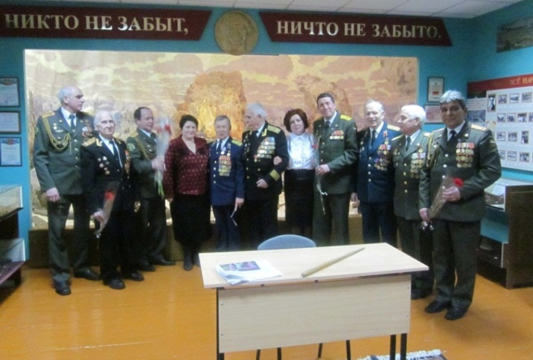
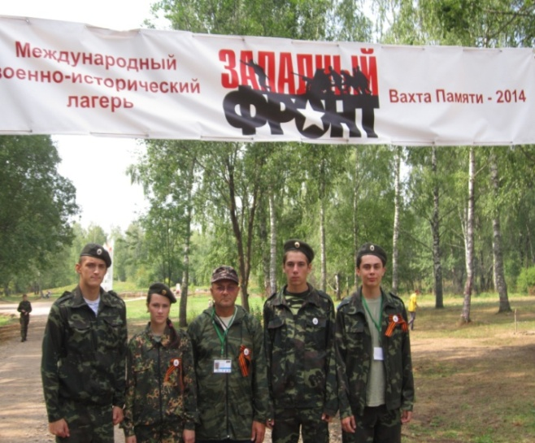
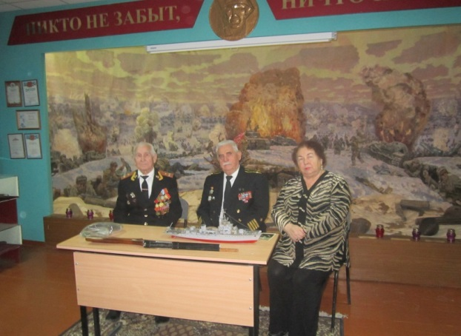
Работа музея Боевой Славы строится по направлениям: духовно-нравственное, военно-патриотическое, краеведческое, поисковое

Slide 6
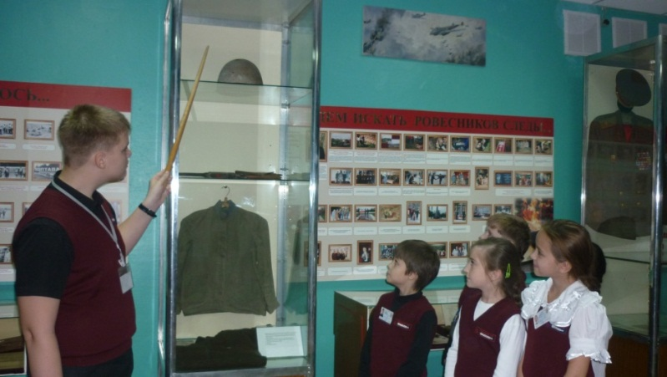
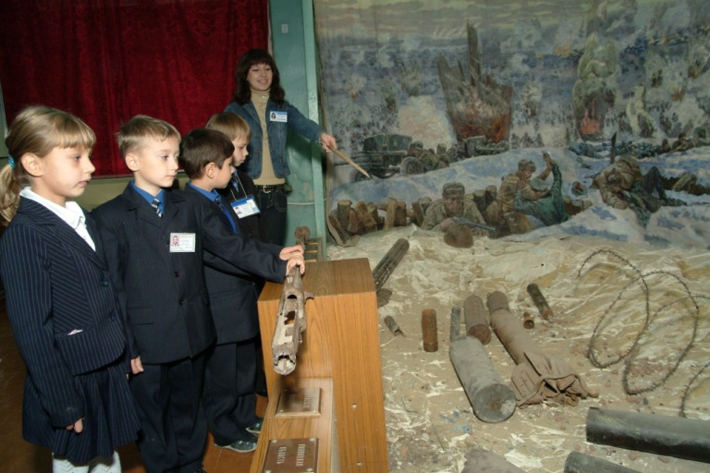
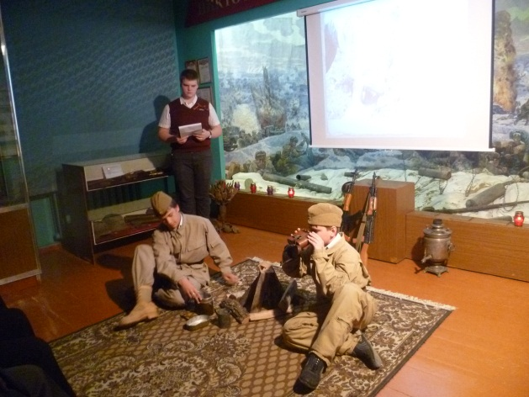
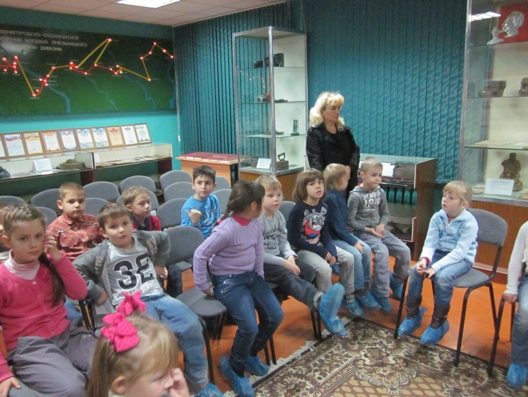
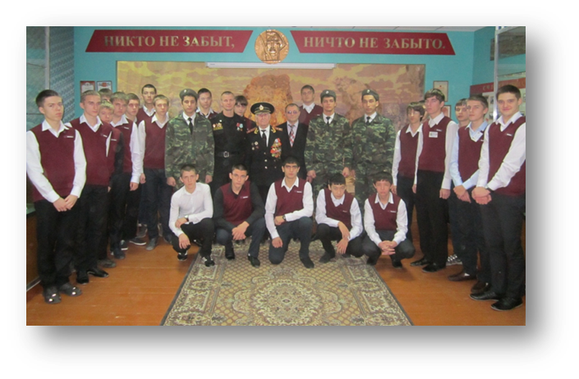
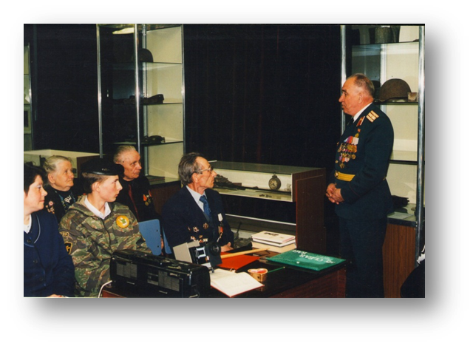
Тематические экскурсии для гимназистов, учащихся других учебных заведений, воспитанников детских садов
Уроки мужества, праздники «День Героев Отечества», «День призывника», «День неизвестного солдата»

Slide 7
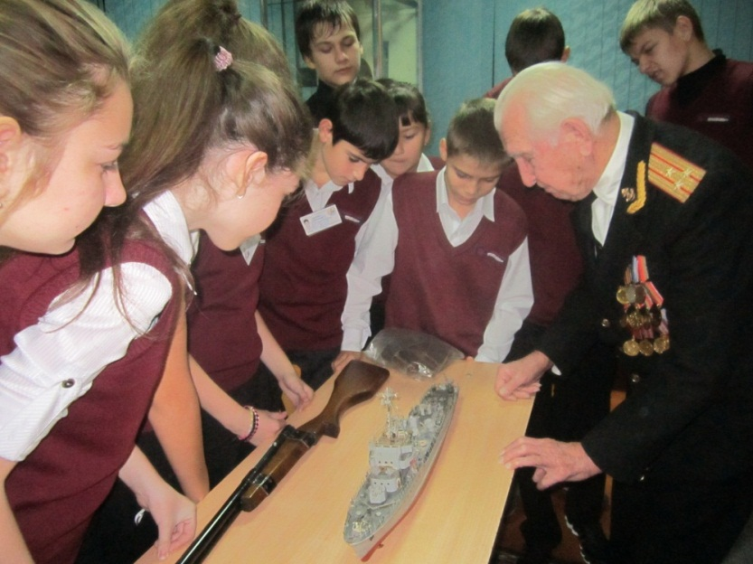
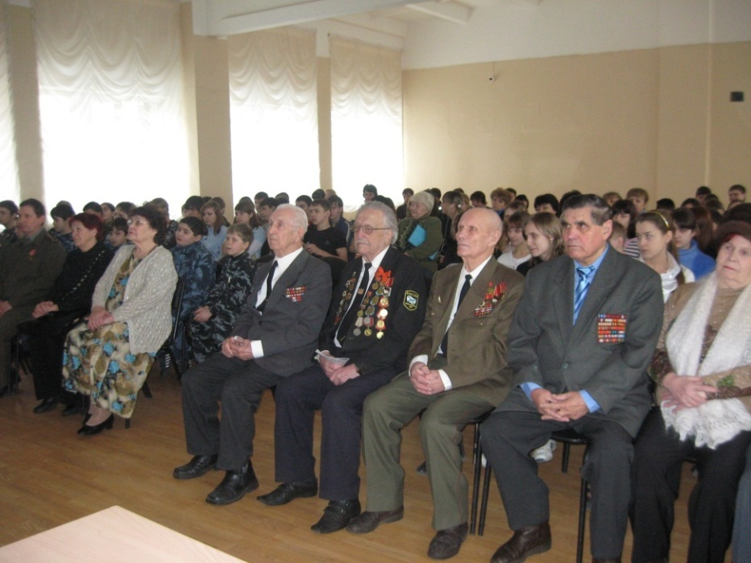
Особую значимость представляют традиционные встречи учащихся с ветеранами ВО войны, проживающими в микрорайоне гимназии, т.к. именно эти встречи дают возможность живого общения ребят с участниками тех далеких событий. Мы знаем, как ждут нашего приглашения ветераны и жители микрорайона, труженики тыла. Для каждого ветерана очень важно, чтобы его не забывали, поздравляли не только с праздником Победы, но и как можно чаще приглашали в гимназию. Для этого мы постоянно приглашаем ветеранов на все общешкольные мероприятия.

Slide 8
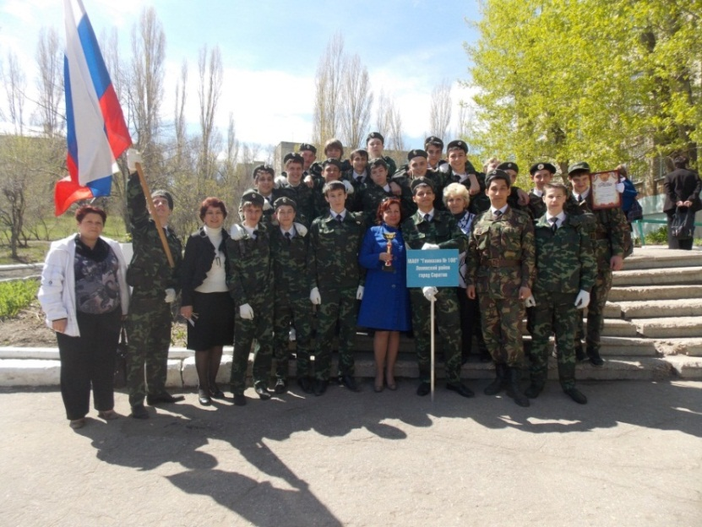
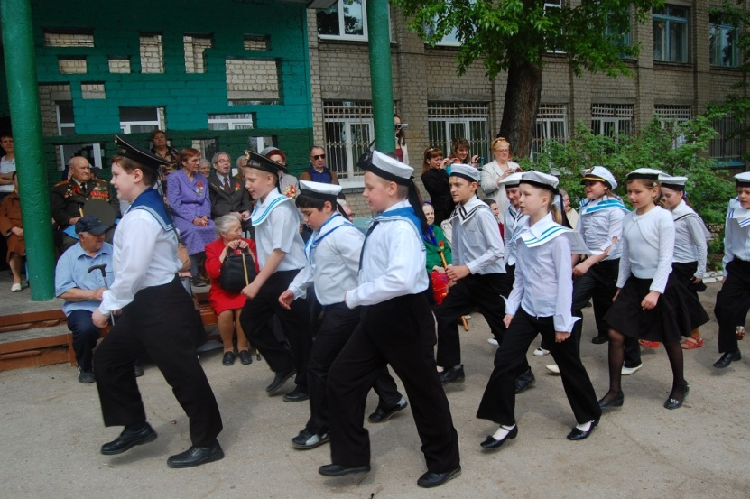
День Победы!
Ежегодно в гимназии проводится традиционный парад войск, посвященный Дню Победы. В этот день навыки строевой подготовки показывают все гимназисты, в том числе команда актива музея и юношей старших классов.

Slide 9
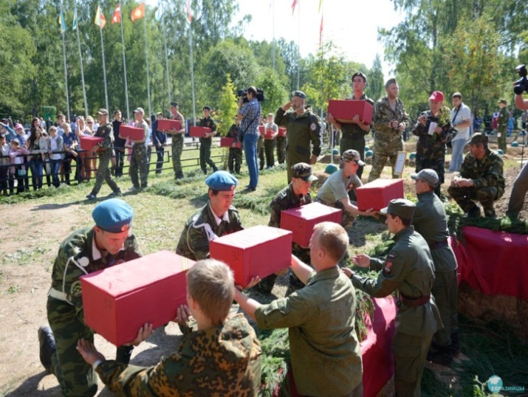
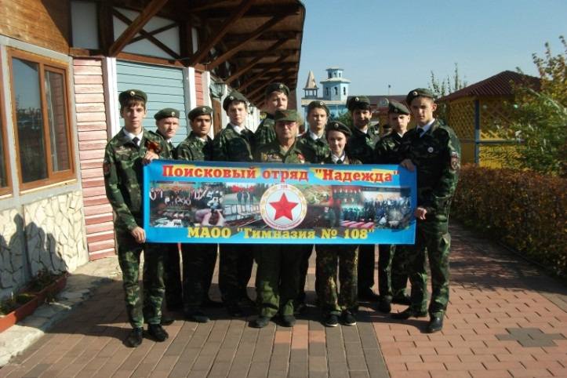
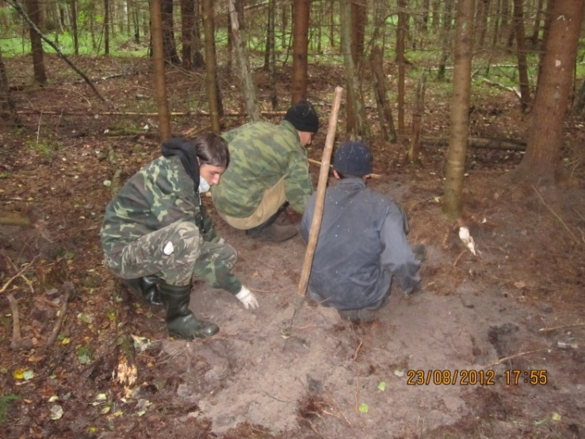
С 1979 года на базе музея работает поисковый отряд «Надежда», в котором занимаются дети разных возрастов. Поисковики совершили 9 походов на велосипедах по местам боев дивизии и дошли до границы с Румынией. Отряд принимал участие в Вахтах Памяти под Волгоградом, Воронежем, Великим Новгородом, Ельней Смоленской области и др.
Последняя экспедиция состоялась в августе 2014 года в Калугу.

Slide 10
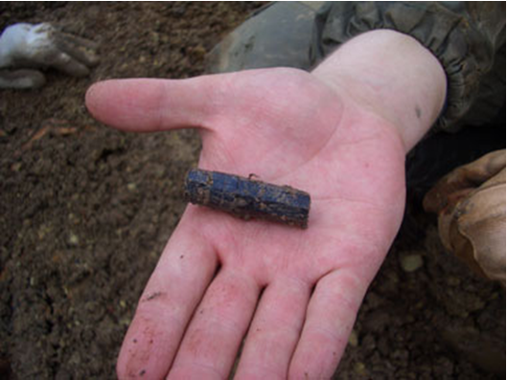
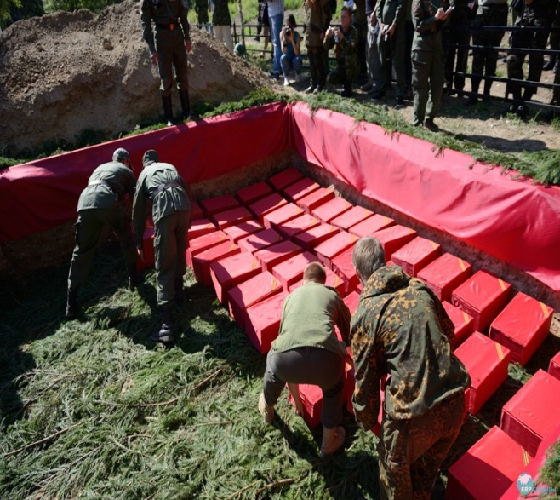
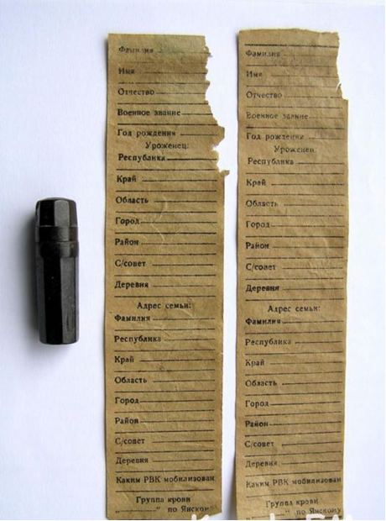
За время поисковых экспедиций отрядом поднято и перезахоронено 1004 останков советских солдат. По солдатскому медальону поисковиками гимназии установлены имена 97 бойцов, из них 16 саратовцев

Slide 11
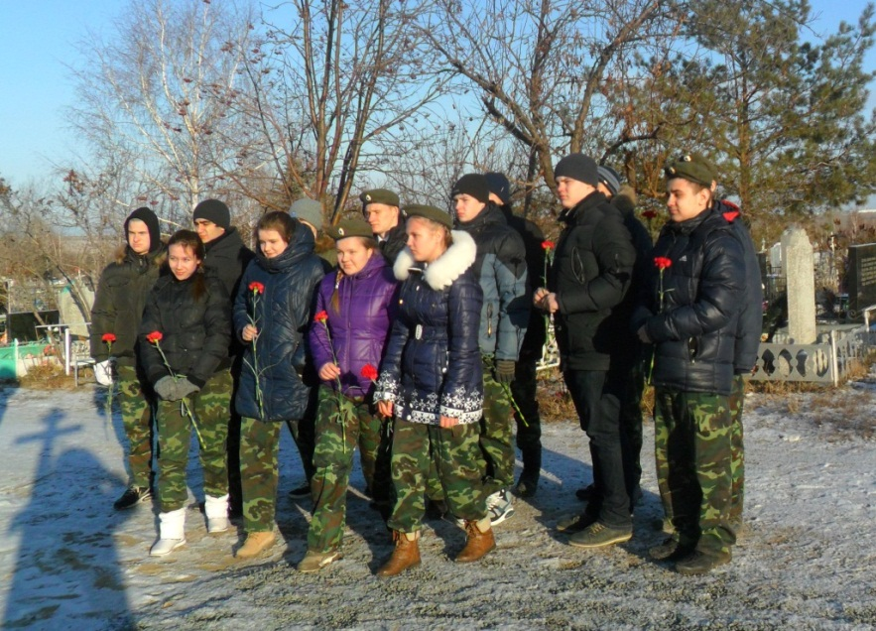
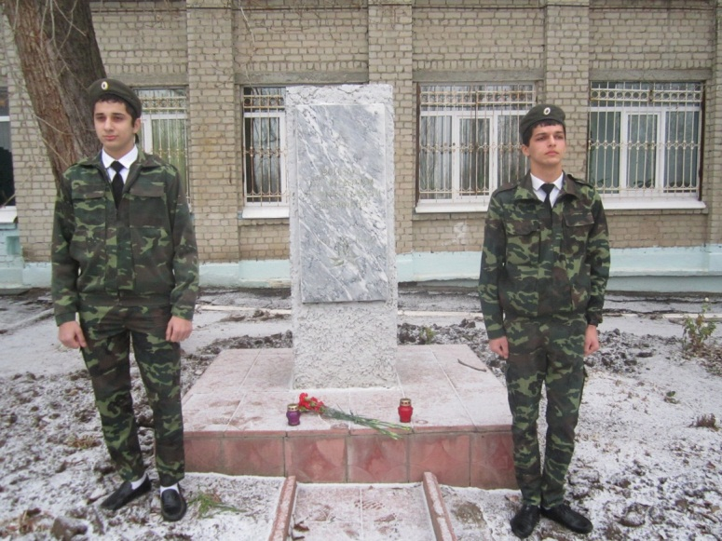
В «День неизвестного солдата» актив музея, поисковики возлагают цветы на могилы советских солдат, стоят в почетном карауле у памятника воинам 62 дивизии, расположенном на территории гимназии

Slide 12
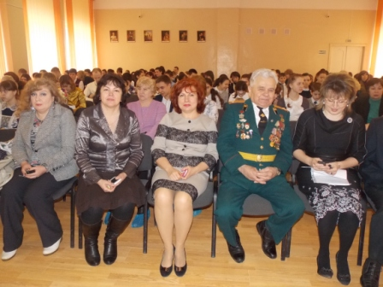
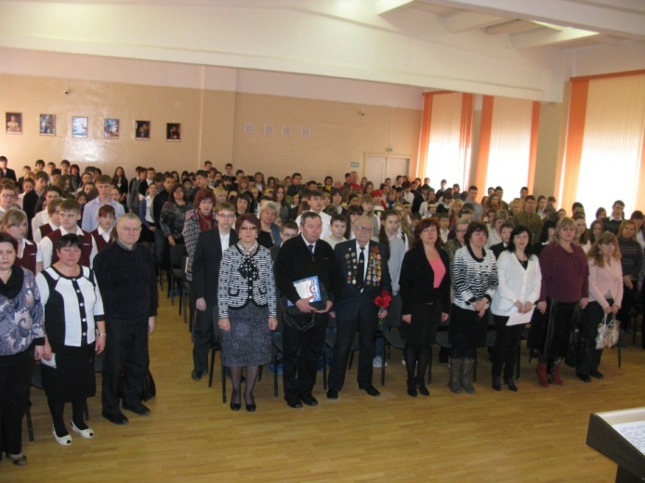
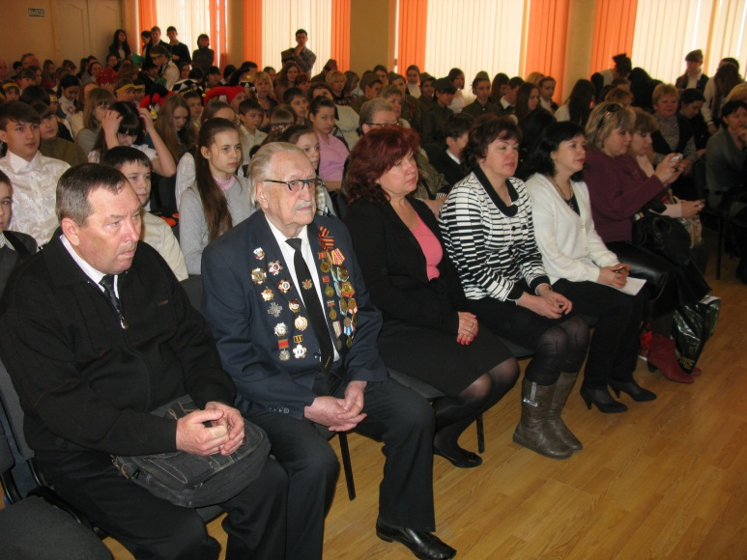
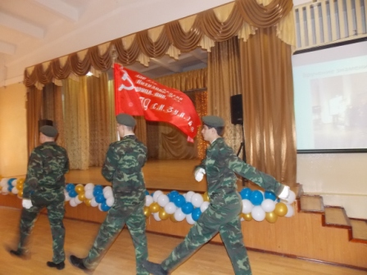
Ежегодно на базе гимназии проводятся городские слеты активов школьных музеев. По итогам участия в данных мероприятиях учащиеся гимназии стали победителями в номинациях «Ради жизни на земле» (3 место, 2013г), «Истории хранители живые» (1 место, 2015г.), «Экспонат» (3 место, 2013г.), «Эхо прошедшей войны» (2-3 места, 2015г.)

Slide 13
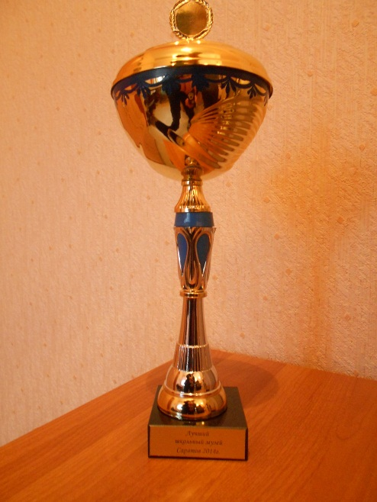
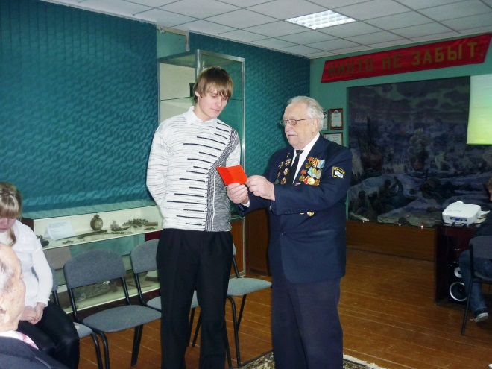
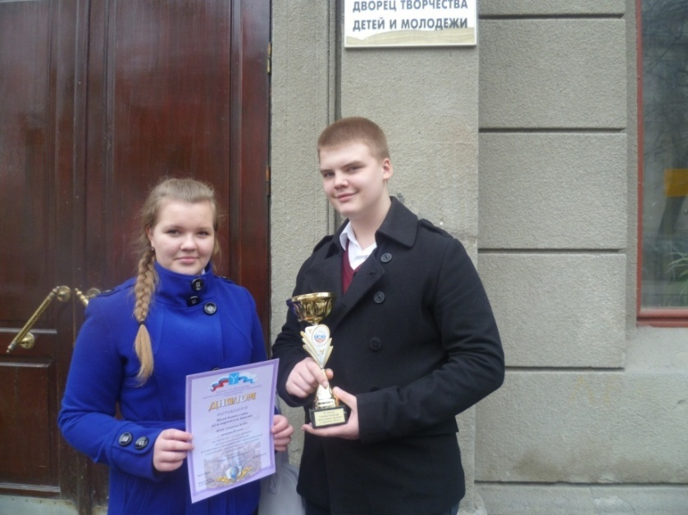
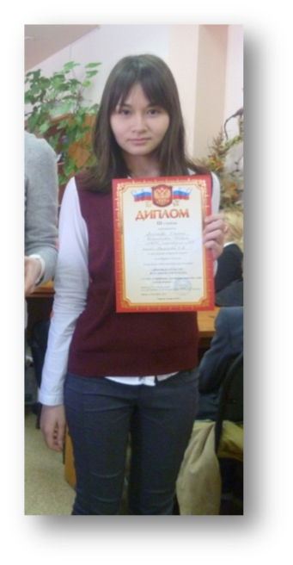
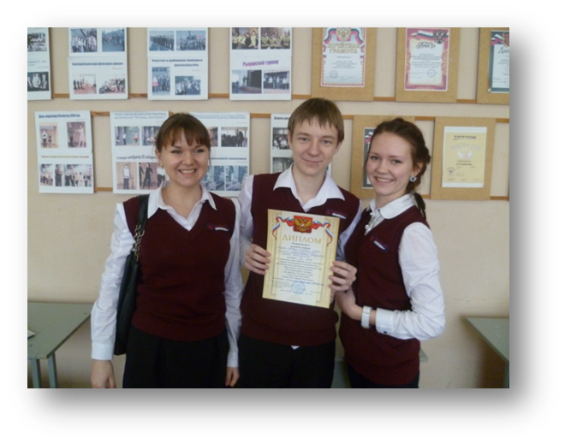
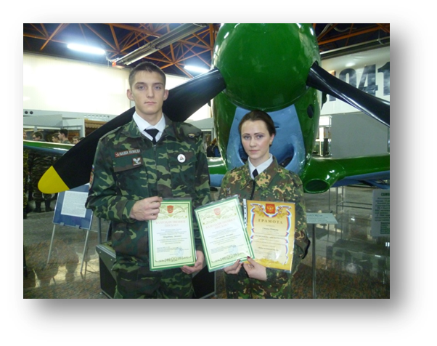
Музей Боевой Славы принимает участие в городских смотрах-конкурсах школьных музеев. Результаты участия за последние три года: 2012- 1место, 2013год - 2 место, 2014 год-1 место
Актив музея ведёт исследовательскую работу, принимает участие в научно-практических конференциях, а также в областных юношеских чтениях по патриотической тематике. Результаты участия: «Патриоты России» (1м.-2015г., 2 м.-2012г.,3 м.-2012, 2013, 2014г.), «Любовь к Отечеству – всех доблестей начало» (2,3 м.-2014г.),
«Подвиги юных запомним как песню» (2м-2014г, 3 м-2015г.).

Slide 14
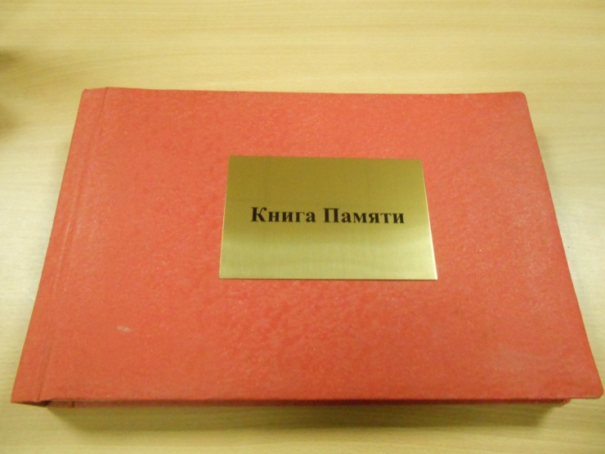
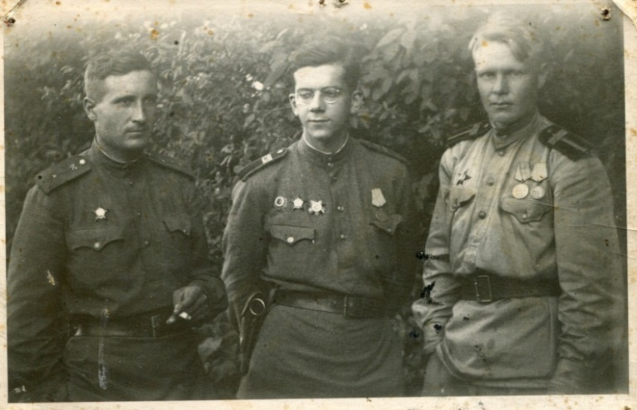
К 70- летию Великой Победы учащимися 1-11 классов пополняются экспозиции музея в рамках акций «Фронтовой альбом», «Бессмертный полк», «Сороковые роковые», «Никто не забыт, ничто не забыто», «70 пятерок Победе» и др. В результате работы актив музея оформил «Книгу Памяти» о родственниках учащихся и сотрудников, участниках ВО войны, собрал материал о ветеранах ВО войны, проживающих в микрорайоне гимназии, в том числе об отце учителя физической культуры Лопатова В.А.- ветеране Великой Отечественной войны, участнике Сталинградской битвы Лопатове Александре Васильевиче.
.

Slide 15
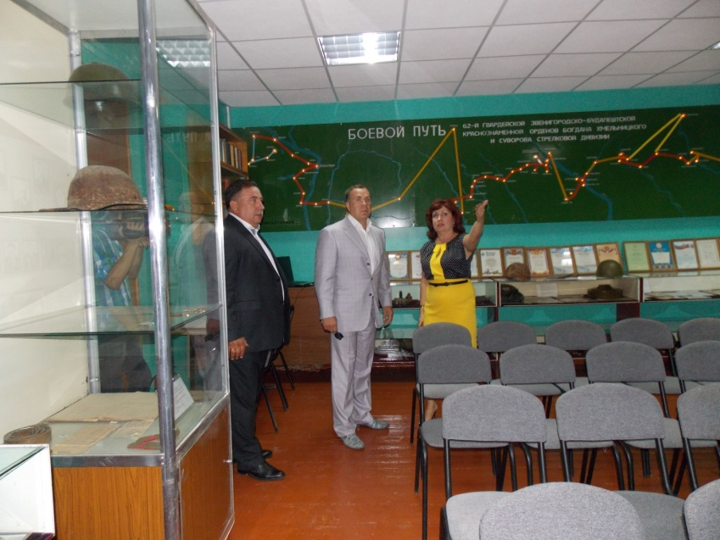
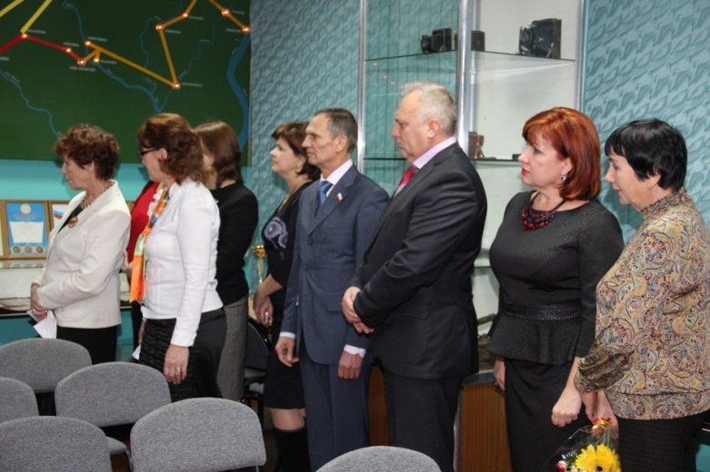
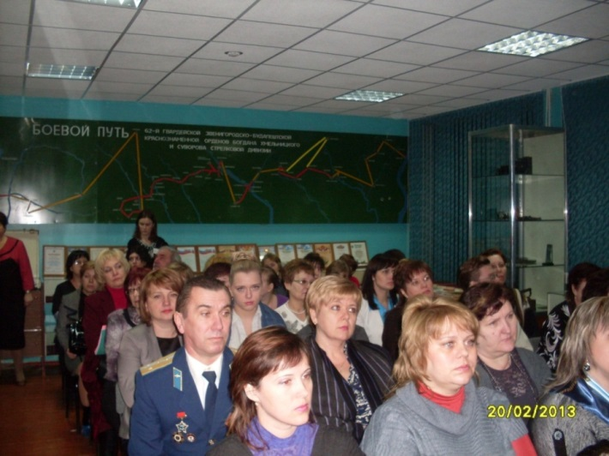
Работа музея известна за пределами района, города, области. Мы делимся опытом работы с руководителями ОУ, руководителями музеев, заместителями директоров по воспитательной работе, преподавателями кадетских школ. У нас в гостях были Губернатор Саратовской области В.В. Радаев, ветераны Саратовского областного отделения общественной организации «Педагогическое общество России», депутаты областной и городской Думы,
представители администрации города.

Slide 16
Актив музея сотрудничает с различными общественными организациями
Совет ветеранов Ленинского района
Поисковые отряды РФ
Городской и областной Советы ветеранов
Музей Боевой Славы гимназии
№ 108
Государственный музей Боевой Славы на Соколовой горе
Активы музеев ОУ города
Библиотеки города
Молодежная региональная организация «Союз добровольцев России»

Slide 17
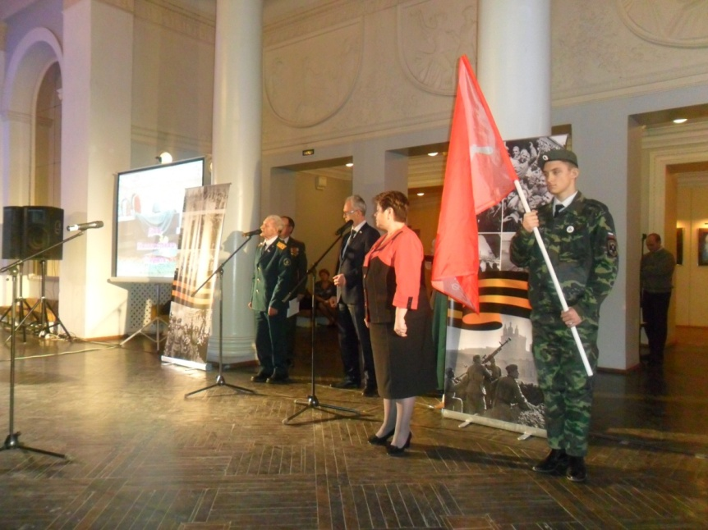
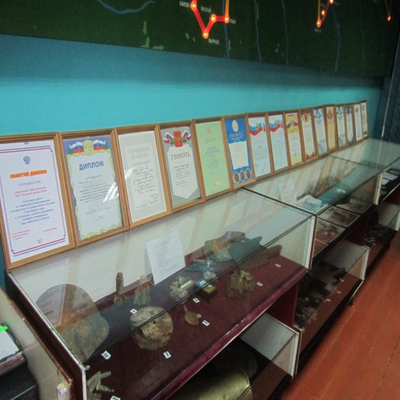
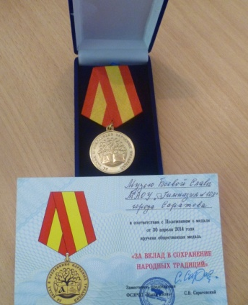
За многолетнюю работу по патриотическому воспитанию молодежи музей награжден почетными грамотами комитета по образованию МО «Город Саратов», различными дипломами, грамотой Министерства просвещения РФ. В июне 2013 года музей был награжден почетным знаком «За патриотическое воспитание граждан РФ», 24 мая 2014 года - медалью Боевой Славы «За вклад в сохранение народных традиций». 5 декабря 2014 года за активное участие в Вахтах Памяти председатель общественной региональной организации «Фонд Книги Памяти» Фролов Г.В. вручил поисковому отряду «Надежда» Знамя Победы.

Slide 18
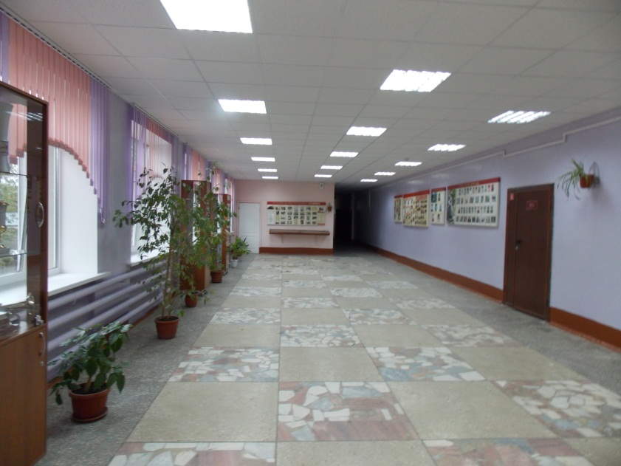
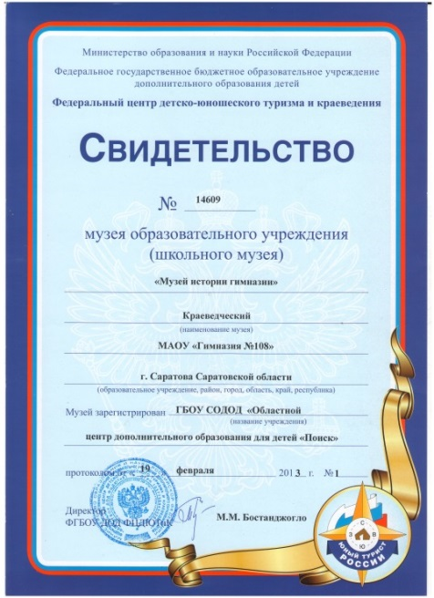
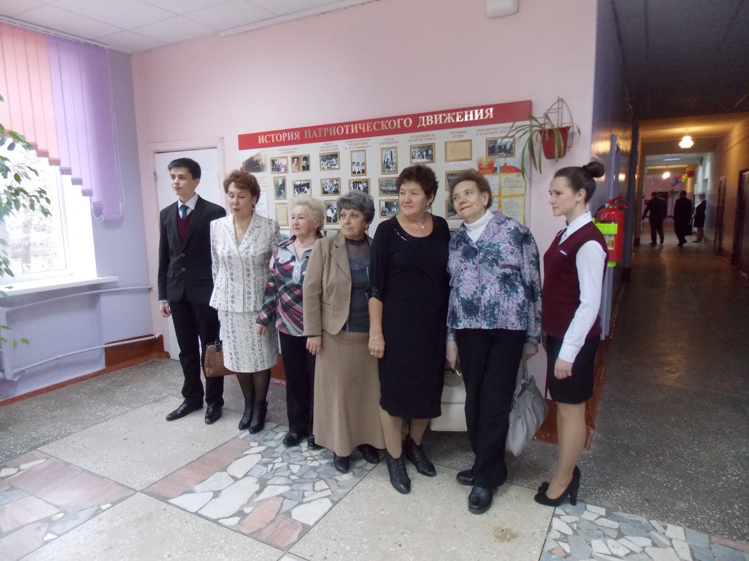
С 1999 года в ОО работает музей истории гимназии, который оказывает огромную помощь в воспитании духовно-нравственных ценностей у школьников
Совет музея проводит экскурсии для учащихся, гостей, учителей-ветеранов, уроки истории, различные праздники, занимается краеведческой,
поисково-исследовательской работой

Slide 19
Совет музея продолжает вести Летопись истории гимназии, начатую в 1964 году, которую с большим интересом смотрят учащиеся, выпускники, а также учителя-ветераны. В Летописи находится письмо композитора Александры Пахмутовой, обращенное к детям, а также письма от родственников советского разведчика Рихарда Зорге.
К 50-летию гимназии (2014 г.) и 70-летию Победы совет музея истории собрал материал и оформил стенды об истории создания школы, учителях – ветеранах, патриотическом движении, о работе детской организации «На все 108».

Slide 20
Совет музея принимает участие в научно-практических конференциях, городских смотрах- конкурсах. В 2009 году музей истории был награжден дипломом за создание лучшей экспозиции о педагогах школы, в 2010 году стал победителем в номинации «Лучшее оформление экспозиции музея».
В настоящее время актив музея готовится к 55-летию гимназии.

Slide 21
Музей русского быта открыт в 2014 году, в котором находятся разделы «Предметы быта 19-20 веков», «Жизнь губернии в фотографиях», экспозиция «Русская изба»

Slide 22
Музей русского быта - центр духовно-нравственного воспитания
молодого поколения.
В музее проводятся тематические экскурсии, уроки краеведения, литературы, а также внеклассные мероприятия

Slide 23
Во время интерактивных экскурсий в музее учащиеся гимназии знакомятся
с историей предметов быта, участвуют в викторинах

Slide 24
Совет музея русского быта организует праздники «Масленица», «Осенины именины», «Рождественские посиделки», участвует в научно-практических конференциях по защите лучшего экспоната, работает над созданием виртуальных экскурсий, продолжает сбор материалов для открытия новых экспозиций, совершит экспедиции по Саратовской области.

Slide 25
Работа музеев гимназии позволяет педагогическому коллективу создавать условия для развития социально-активной личности, способной к толерантности и состраданию, воспитывает уважительное отношение к культуре России, гордости за историческое прошлое страны; расширяет кругозор, формирует познавательные интересы и способности детей; способствует овладению практическими навыками поисково-исследовательской работы; оказывает помощь и содействие классным руководителям и учителям-предметникам в учебно-воспитательном процессе гимназии.
Музеи способствуют активному участию гимназистов в мероприятиях различного уровня, быть инициаторами коллективных творческих дел.

